Slide 1
类型(三) 振动图像与波的图像的
综合

Slide 2
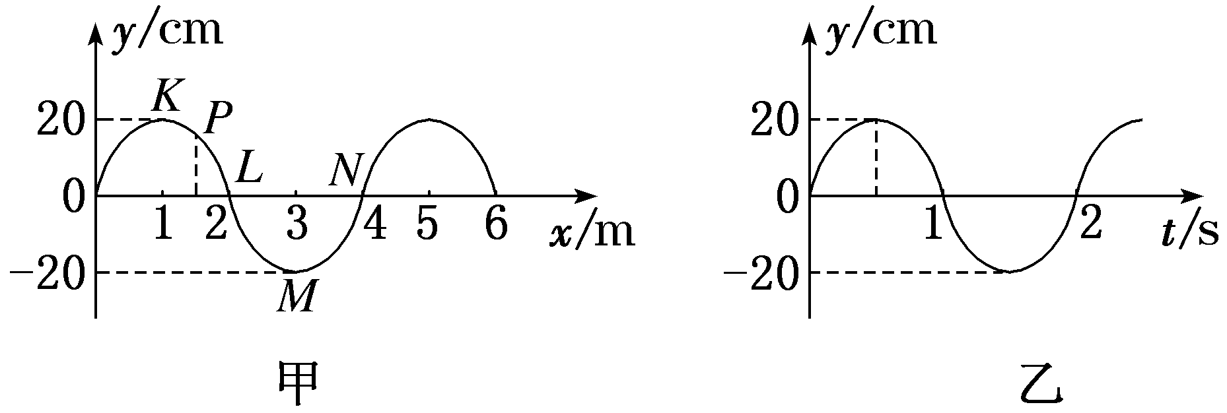
[典例] 一列横波在某介质中沿x轴传播，t＝0.75 s时的波形图如图甲所示，x＝1.5 m处的质点P的振动图像如图乙所示，则下列说法正确的是( )

Slide 3
A．图甲中质点N速度方向沿y轴正方向
B．图甲中质点M的速度与加速度均为零
C．再经过t＝0.5 s质点L与质点N的位移相同
D．再经过t＝1.75 s质点P第一次到达波谷
[答案] A
[解析] 由题图乙可知质点P在t＝0.75 s时沿y轴负方向运动，结合“同侧”法可得该波沿x轴负方向传播，故题图甲中质点N速度方向沿y轴正方向，故A正确；

Slide 4
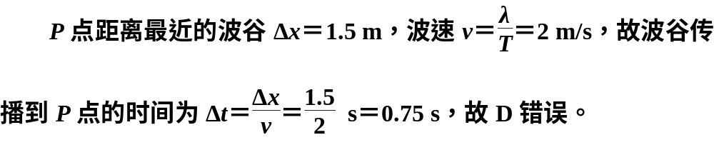
题图甲中质点M的速度为零，加速度最大，故B错误；
再经过t＝0.5 s质点L与质点N分别位于波谷与波峰，位移不同，故C错误；

Slide 5
[思维建模]
振动图像与波的图像综合问题的思路分析
一分 | 分清振动图像与波的图像。此问题最简单，只要看清横坐标即可，横坐标为x则为波的图像，横坐标为t则为振动图像
一看 | 看清横、纵坐标的单位。尤其要注意单位前的数量级
二找 | 找准波的图像对应的时刻
 | 找准振动图像对应的质点

Slide 6
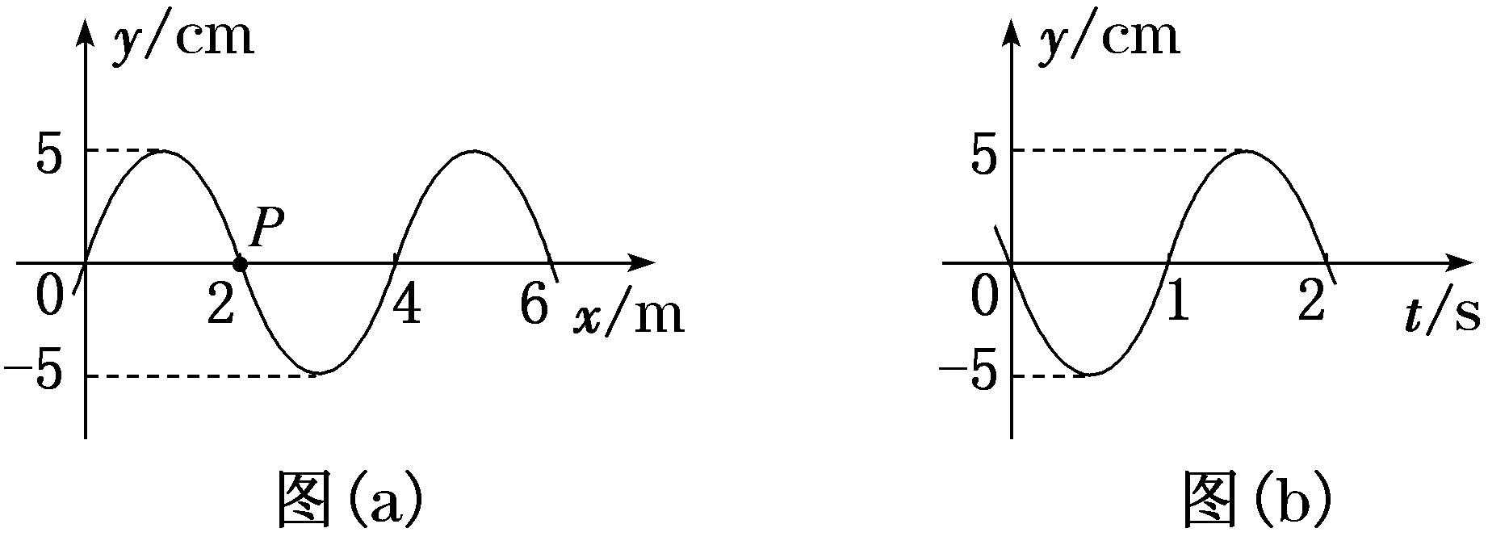
[考法全训]
1．(2023·全国乙卷)(多选)一列简谐横波沿x轴传播，图(a)是t＝0时刻的波形图；P是介质中位于x＝2 m处的质点，其振动图像如图(b)所示，下列说法正确的是( )

Slide 7
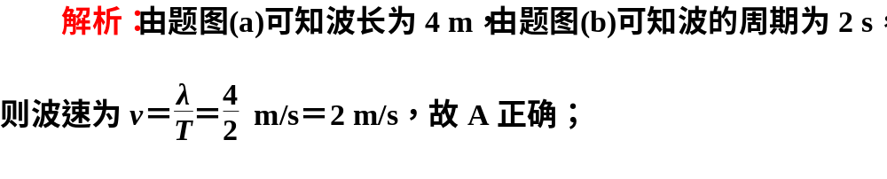
A．波速为2 m/s
B．波向左传播
C．波的振幅是10 cm
D．x＝3 m处的质点在t＝7 s时位于平衡位置
E．质点P在0～7 s时间内运动的路程为70 cm
答案：ABE

Slide 8
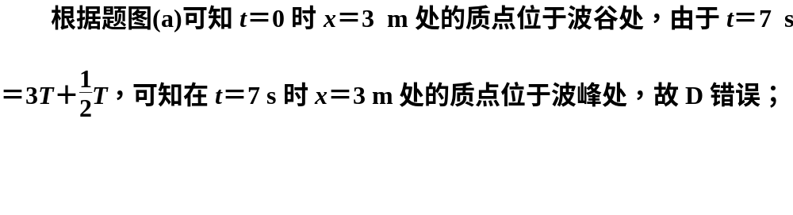
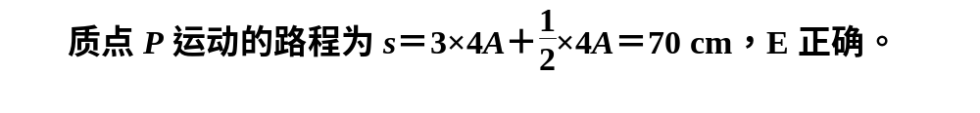
由题图(b)可知t＝0时刻P点向下运动，根据“同侧”法可知波向左传播，故B正确；
由题图(a)可知波的振幅为5 cm，故C错误；

Slide 9
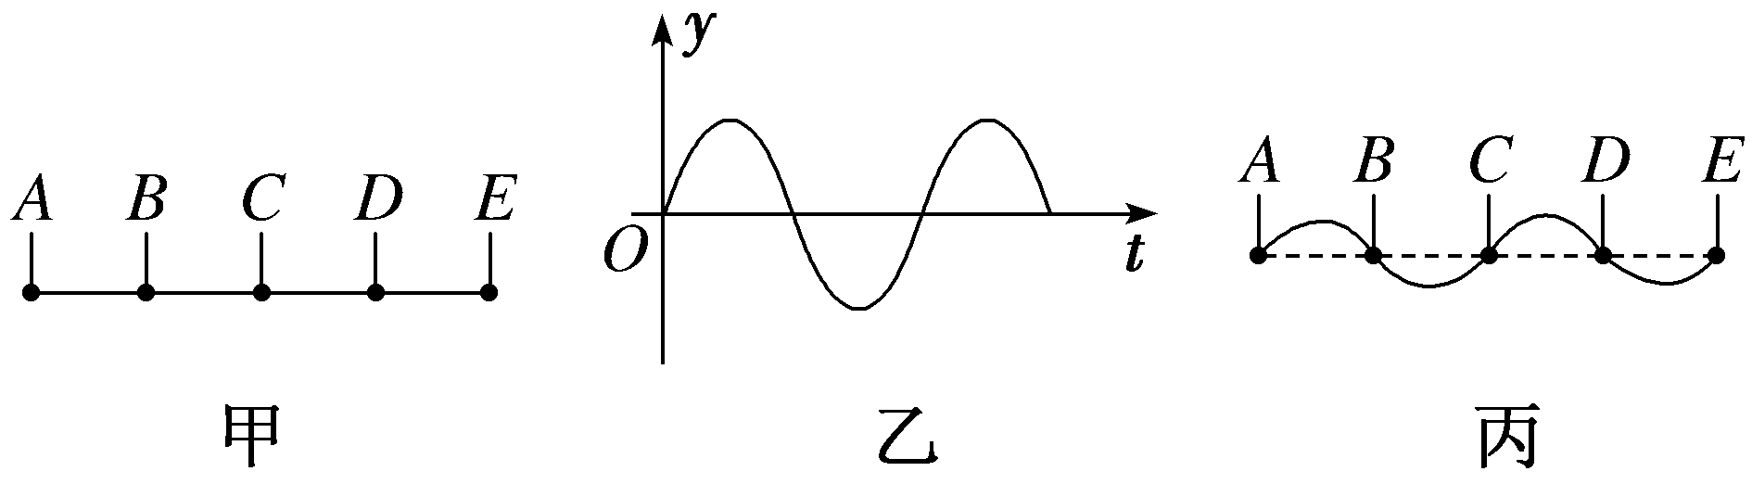
2．一根柔软轻绳水平静止，A、B、C、D、E为绳上标记的5个点，彼此间隔1米排成一条直线，如图甲所示。现使标记点A在竖直方向上做简谐运动，运动图像如图乙所示，2 s时AE间第一次形成如图丙所示的波形，由此可判断( )

Slide 10
A．此时B点的振动方向向下
B．A点振动频率为1 Hz
C．此后B、D两点运动状态始终相同
D．绳上波的传播速度为2 m/s
答案：C
解析：由“同侧”法分析，波的传播方向向右，此时B点的振动方向应与传播方向在波形的同侧，即竖直向上，故A错误；

Slide 11
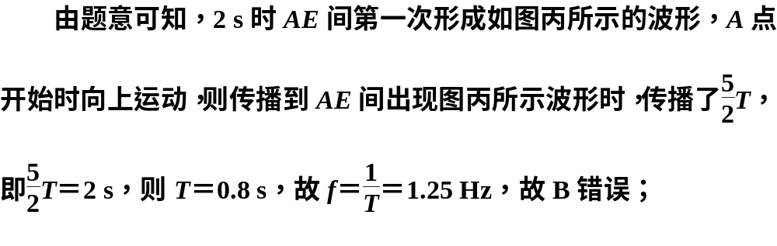

由于B、D两点的间隔为1个周期，由周期性可知，此后两点运动状态始终相同，故C正确；

Slide 12
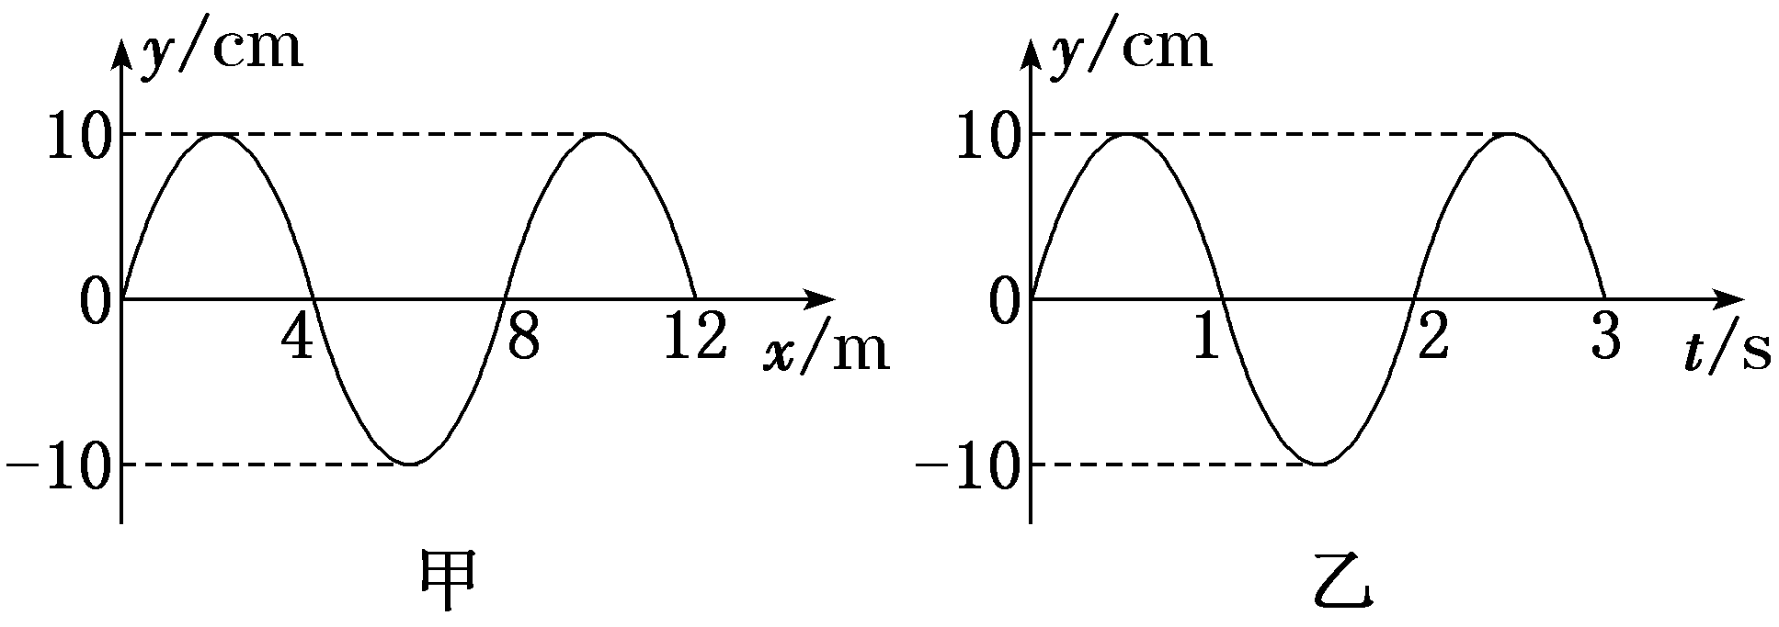
3．图甲为一列简谐横波在t＝0时的波形图，Q是平衡位置为x＝4 m的质点，图乙为质点Q的振动图像。求：
(1)波的传播速度及方向；
(2)质点Q在5 s内通过的路程。

Slide 13
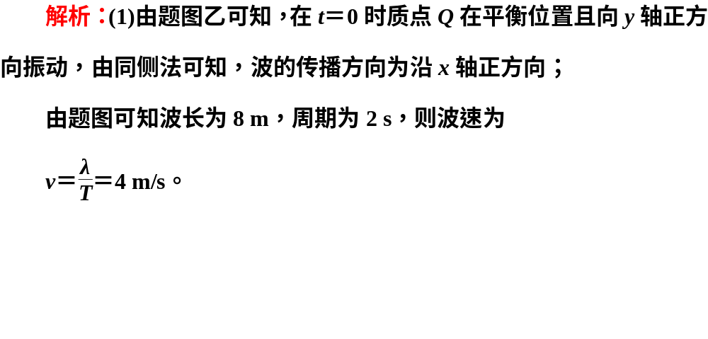
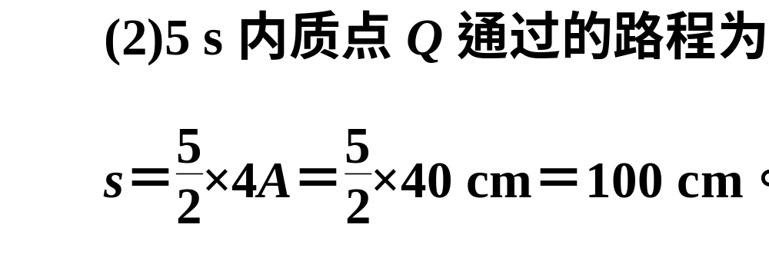
答案：(1)4 m/s 沿x轴正方向 (2)100 cm

Slide 14

本课结束
更多精彩内容请登录：www.zghkt.cn

